Slide 1


ASSEMBLEE
GENERALE
ORDINAIRE
21 septembre 2024
Maison des Sports de Touraine
Rue de l’aviation
37210 PARCAY-MESLAY

Slide 2
Ordre du jour
Adoption du PV de l’AG 2023
Rapport moral
Rapport d’activité
Rapport financier
Prévisionnel 2024/2025
Rapports techniques
Résolutions soumises aux votes
Projets 2024/2025
Questions diverses
COMITE DEPARTEMENTAL DE GYMNASTIQUE
FFG37
Notes:
Je tiens à remercier (les personnes présentes) et à excuser M Leclerc (trésorier adjoint ANDS et conseiller Touraine est vallées)…..
L’ordre du jour est le suivant :
Saison 2023/2024 lire le ppt

Slide 3

Assemblée Générale Ordinaire
PV de l’AGO du 30/09/2023
COMITE DEPARTEMENTAL DE GYMNASTIQUE
FFG37
Notes:
Nous devons adopter le PV de l’AG 2023, il est en ligne sur le site du département,
Je vous propose un vote à mains levées.
Qui s’abstient ?
Qui est contre ?
Qui est pour ?
Adoption à
Je vous remercie

Slide 4


Rapport moral
Saison 2023/2024
COMITE DEPARTEMENTAL DE GYMNASTIQUE
FFG37
Notes:
Je ne peux commencer cette AG sans parler de Kaylia, jeune fille du club d’Avoine, qui a brillamment concouru aux JO de cet été en se qualifiant
au concours général où elle prendra la 5ème place et surtout en remportant la médaille d’or aux barres asymétriques……Une ovation pour elle.
Une belle saison pour l’ensemble des clubs et donc du comité départemental. Avec une augmentation notable du nombre de licenciés.
Nous avons dû étendre les temps des compétitions au regard des effectifs et c’est très plaisant ce retour des gymnastes…..

Slide 5
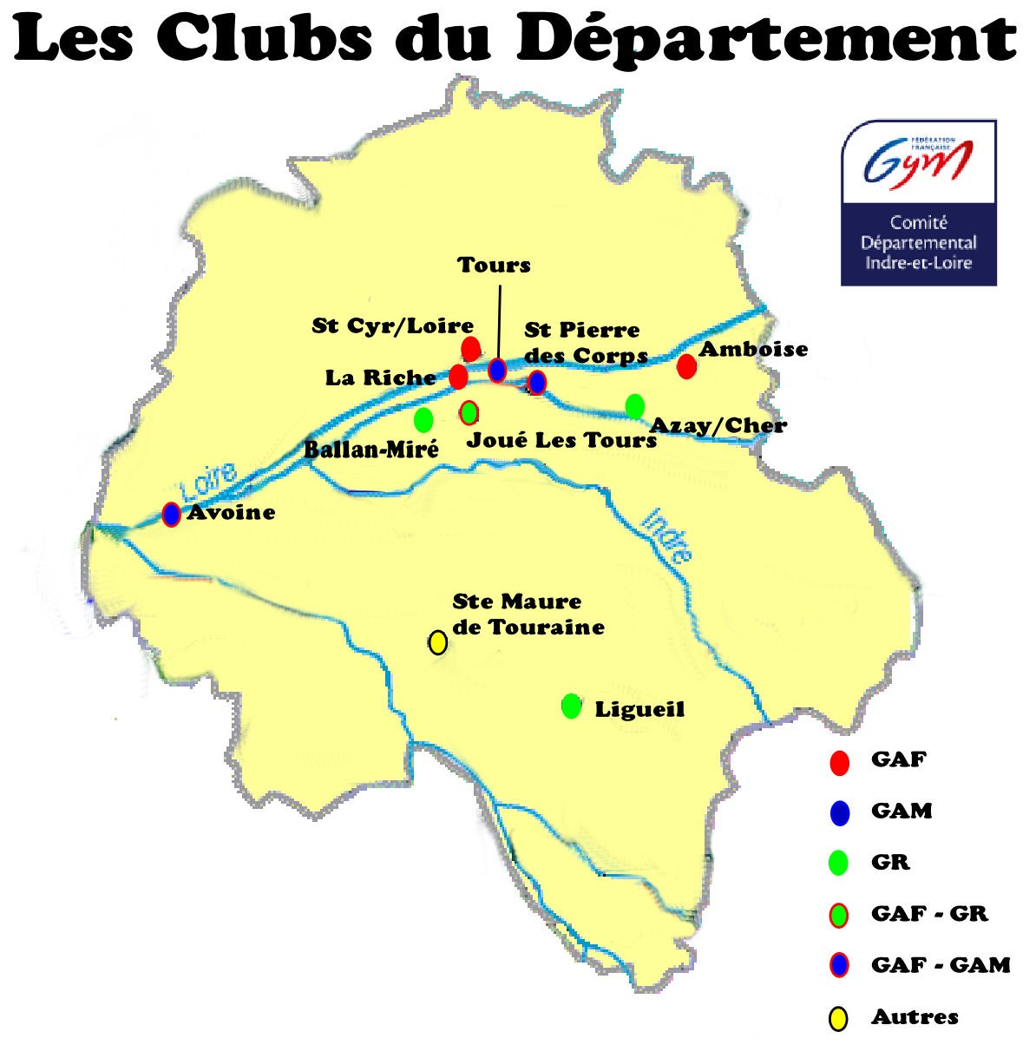


Les clubs du
37
Fondettes
COMITE DEPARTEMENTAL DE GYMNASTIQUE
FFG37
Notes:
Nous n’avons plus de nouvelle du club d’Azay sur Cher mais nous avons eu le maintien des deux sections ouvertes en 2022 : Lingua capoeira sur Tours et Alerte Sportive GR sur Fondettes.
Nous sommes donc 9 clubs,

Slide 6
Evolution du nombre de licenciés
COMITE DEPARTEMENTAL DE GYMNASTIQUE
FFG37
Notes:
Nombre de licenciés sur les 6 dernières années.
Nous avons 224 licences de plus par rapport à l’an dernier malgré la perte d’un club mais cela ne profite pas à tous
Nous avons dépassé notre effectif record de 2015 qui était de 2217 licenciés,

Slide 7
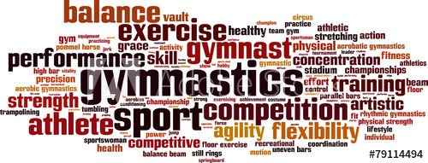
Rapport d’activité
Saison 2023/2024
COMITE DEPARTEMENTAL DE GYMNASTIQUE
FFG37
Notes:
Je donne la parole à Patricia.

Slide 8
Sur le plan administratif :
AG départementale le 30 septembre 2023 et réunion des clubs.
AG extraordinaire le 19 mars 2024
Réunion du Comité directeur les 31 août, 20 septembre, 11 octobre, 15 novembre et 12 décembre 2023 et les 9 janvier, 13 février, 19 mars, 9 avril, 28 mai et 25 juin 2024.
Formation Ordo Juges le 4 janvier 2024 assurée par Pierre-Yves Charlais avec la présence de Céline Chevret, Olivier Quero, Patricia et Luc Cornillot-Clément.
Visio avec la FFG pour le PSF (Luc)
Présence aux AG des clubs suite aux invitations (Luc) : le 9 février 2024 à Avoine, le 1er juillet 2024 à St Symphorien
Réunion avec le Conseil départemental avec Estelle Berthy le 6 février 2024 (Luc)
Présence à l’AG du CDOS le 18 mars 2024 (Patricia)

Slide 9
Présence au colloque des structures déconcentrées le 3 février 2024 à Paris (Sandra)
Présence à la réunion préparatoire de la caravane sportive avec le Conseil départemental le 20 juin 2024 (Olivier)
Présence au congrès fédéral les 22 et 23 juin 2024 à Angers (Luc)
Présence au gala du GCJ le 23 juin 2024 (Luc)
Sur le plan sportif :
La formation des juges GAF niveau 1 : 14 octobre, 2 décembre, 16 janvier. 20 inscriptions en l’Indre-et-Loire et 5 personnes venant de l’Indre. 20 personnes présentes à l’examen et toutes ont été admises. Cadres : Céline Chevret et Patricia Cornillot-Clément.
Compétitions départementales le 14 octobre (GR), les 27-28 janvier (GAF), 17-18 février (GAF, GAM et GR), 30-31 mars (GAF) et la coupe départementale le 15 juin.

Slide 10
Les projets réalisés
Participation à la foire de Tours : du vendredi 3 mai au dimanche 12 mai 2023.
Participation à la caravane sportive : les 11 et 12 juillet à Azay le Rideau, 15 et 16 juillet à Ligueil et le 19 et 20 juillet à Monnaie.

Slide 11
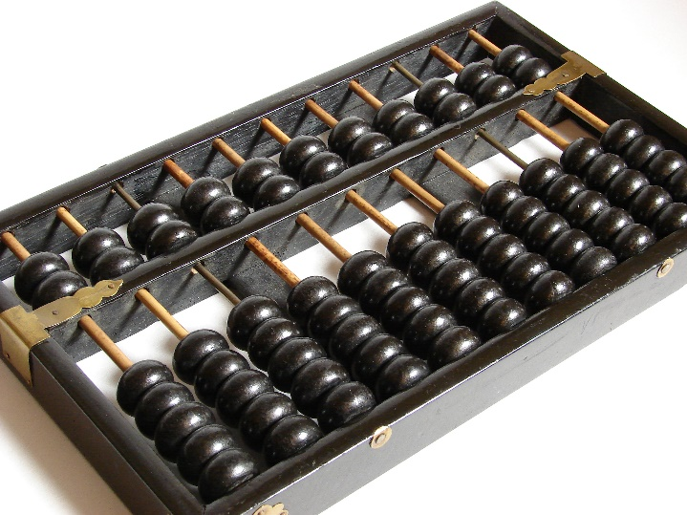
Rapport Financier
Saison 2023/2024
Cette photo par Auteur inconnu est soumis à la licence CC BY-SA
COMITE DEPARTEMENTAL DE GYMNASTIQUE
FFG37
Notes:
Je donne la parole à Sandra

Slide 12

Compte de résultat 2023 / 2024
Détails produits
Détails Charges
COMITE DEPARTEMENTAL DE GYMNASTIQUE

Slide 13
RAPPORT FINANCIER 2023-2024
Produits : 30066,16 €
  Licences : 38,9 %
  Subventions : 39,7 % Engagement : 10,13 %
  Autres produits : 11,29 %
Charges : 29076,8 €
  Emploi : 33,28 %
  Achat matériel : 24,16 %
  Gestion CD37 : 7,09 % Récompenses : 6,48 %
  Retour engagement : 5,19 % Jugement : 6,54 %
  Foire de Tours : 4,3 %
  SACEM : 4,06 %
  Coupe Départementale : 3,72%
  Caravane sportive : 2,86 %
  Autres charges : 2,36 %
Excédent : 989,36 €
Bilan : Les réserves sont de 60759 €, ce qui représente moins de 2 ans de fonctionnement du CD37

Slide 14
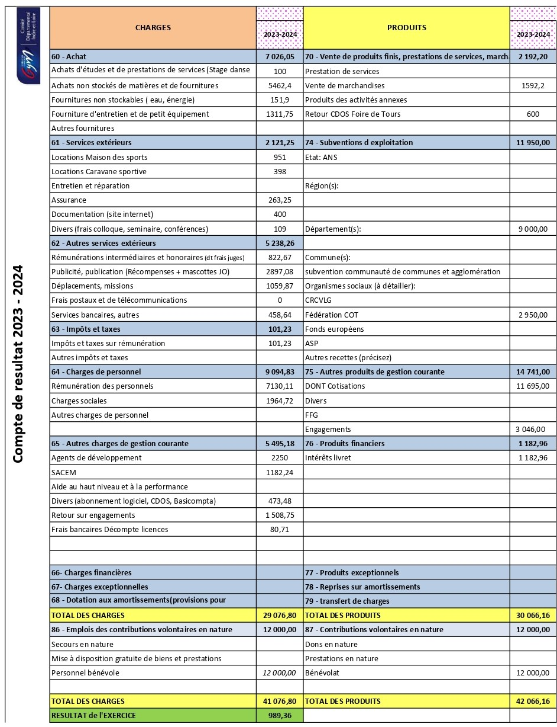
Compte de résultat 2023-2024

Slide 15
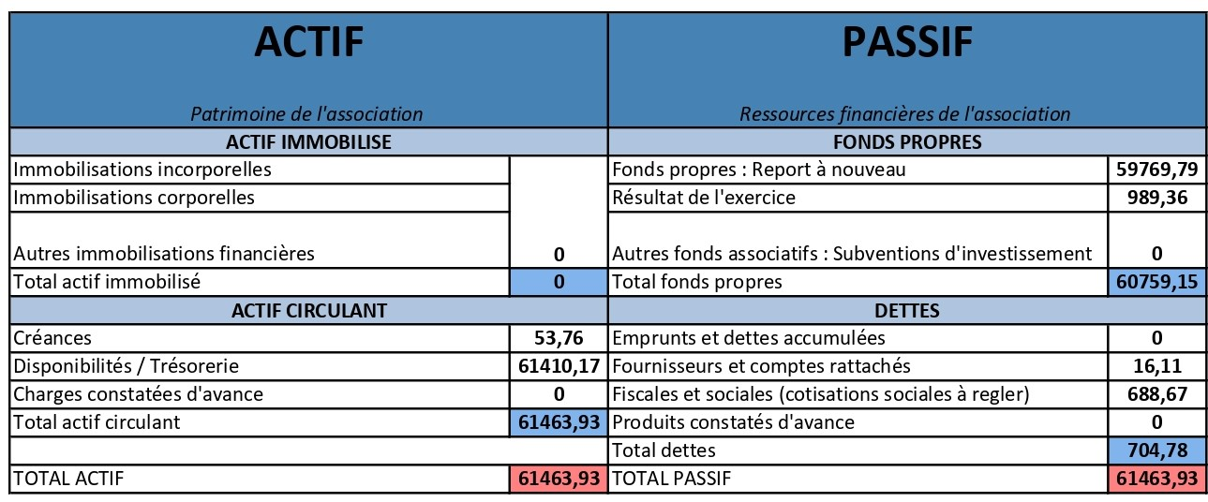
Bilan 2023-2024

Slide 16
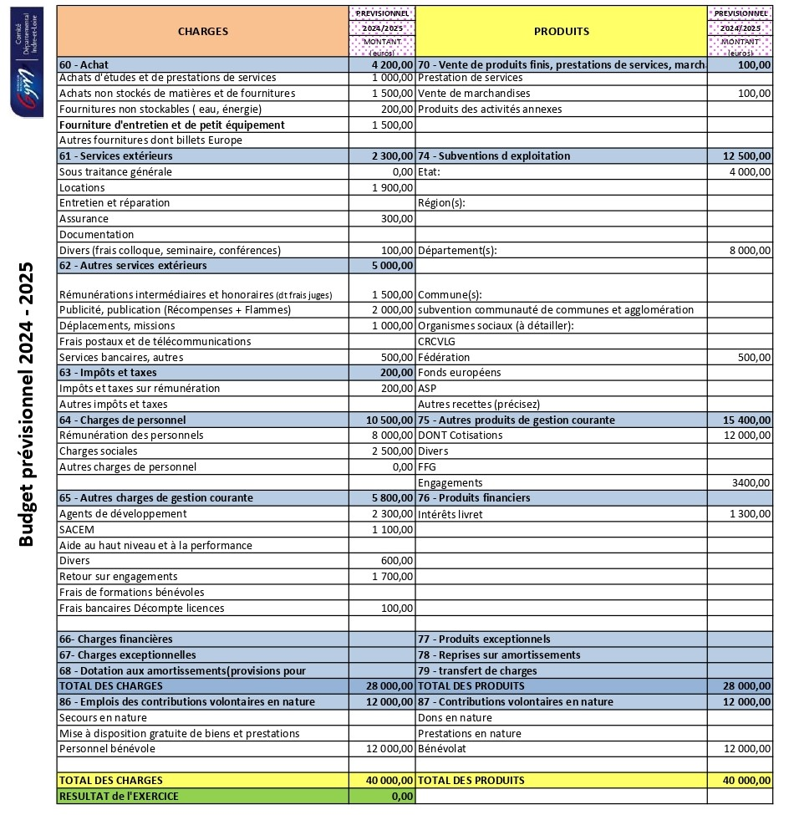
Prévisionnel 2024-2025

Slide 17



Rapports Techniques
GAM
GAF
GR
COMITE DEPARTEMENTAL DE GYMNASTIQUE
FFG37
Notes:
La parole est à Isabelle.
La parole est à Olivier,

Slide 18
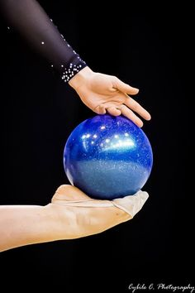
LE 21 SEPTEMBRE 2024
GYMNASTIQUE RYTHMIQUE
AG DÉPARTEMENTALE
SAISON 2023 2024
Notes:
Voici le compte rendu de la saison 2023 2024 pour la GYMNASTIQUE Rythmique en 'Indre et Loire ,

Slide 19
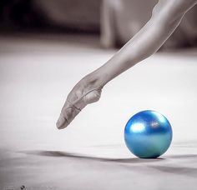
LES COMPÉTITIONS
Notes:
Les compétitions POUR LA SAISON 2023 2024
NOUS AVONS 2 COMPETITIONS dans l’année au niveau départemental
les individuelles , et les ensembles et duos

Slide 20
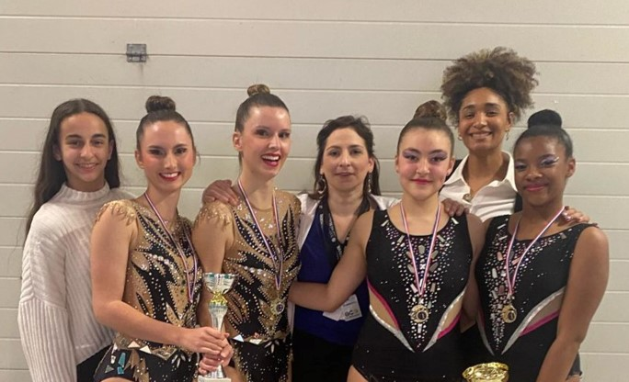
COMPÉTITION DÉPARTEMENTALE
des individuelles
JOUE LES TOURS 14 octobre 2023
Notes:
LES INDIVIDUELLES sont toujours très tôt dans la saison , 30 gyms en compétition avec 2 clubs
la compétition a été Organisée par le CLUB de JOUE LES TOURS ,

Slide 21
ENGAGEMENTS des INDIVIDUELLES
CLUB: | REG 12/13 | REG 14/15 | REG 16/17 | FED 14/15 | FED 16/17 ans | FED 18 ET + | NAT 7/9ans | NAT B 14/15 | NAT C 10/11 ans | NAT C 12/ 13 ans | NAT C 14/15 ans | NAT C 16/17 ans | NAT c 18 et +
JOUÉ LES TOURS | 2 |  |  | 1 |  |  | 3 | 2 |  |  | 1 |  | 2
LIGUEIL | 4 | 3 | 1 |  | 1 | 1 |  |  | 1 | 1 | 3 | 1 | 2
Notes:
LE TABLEAU de La répartition des individuelles par catégorie, et niveau

Slide 22
ÉVOLUTION DU NOMBRE des ENGAGÉES INDIVIDUELLES
Notes:
Une baisse des engagées individuelles ,
le club de JOUE 11 CONTRE 17
LIGEUIL 18 CONTRE 18 L’AN PASSE

Slide 23
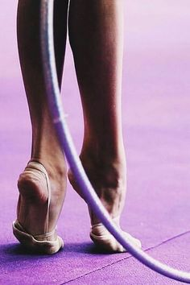
LES RESULTATS des individuelles
Notes:
Les resultats

Slide 24
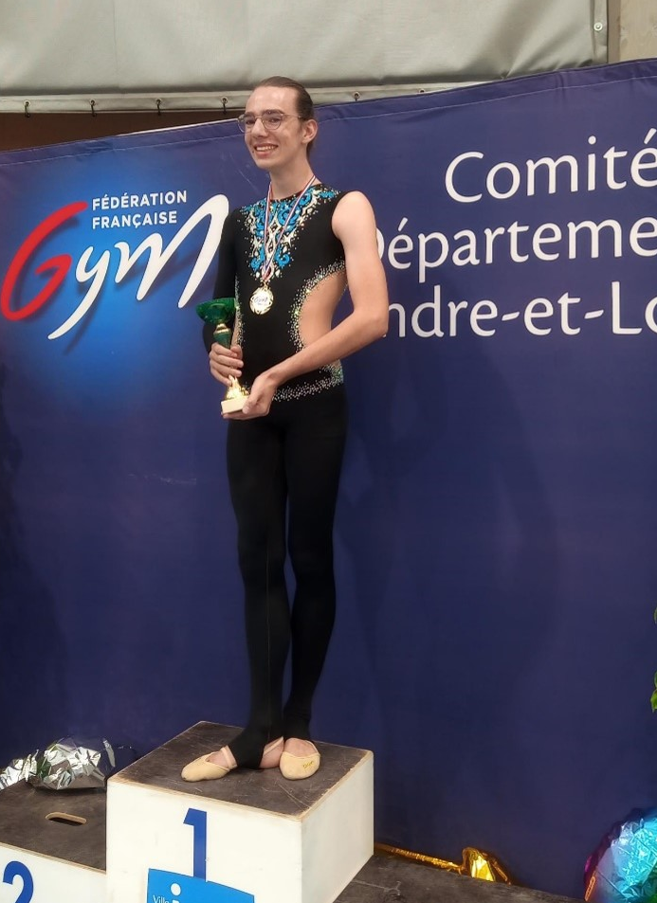
LES CATEGORIES REGIONALES
Notes:
Nous commençons par Les catégories régionales

Slide 25
JOUE les TOURS | CHARTRES | SAINT GERMAIN DU PUY ( BOUGES ) | REGRPT BREST
REGIONALE 12/13
JOUE
JOUE
LIGEUIL
TONIA ABJAKPA ABILE | 1 | 17 | 17
NORELINE IMARIE | 2 | 10 | 2
BERTILLE GAILLARD | 3
REGIONALE 14/15
AINHOA BERTON | 1 | 16 | 4
AGATHE HAREUX | 2
SIDONIE GAULTIER | 3 | 11 | 19
LIGEUIL
LIGUEIL
LIGUEIL
REGIONALE 16/17
AMAURY GUINEBAUD | 1 | 4 |  | 3
LIGUEIL
Notes:
JOUE Les TOURS pour les départementaux
CHARTRES pour les régionaux ,
saint GERMAIN DU PUY ( BOURGES ) pour la finale régionale
et BREST pour le regroupement
Voici les résultats au niveau régional ,
Remarque
FINALE REGIONALE : à SAINT GERMAIN DU PUY, AMAURY de Ligueil se place 4 -ème et fini 3 -ème à BREST au regroupement , seul garçon du département en compétition

Slide 26
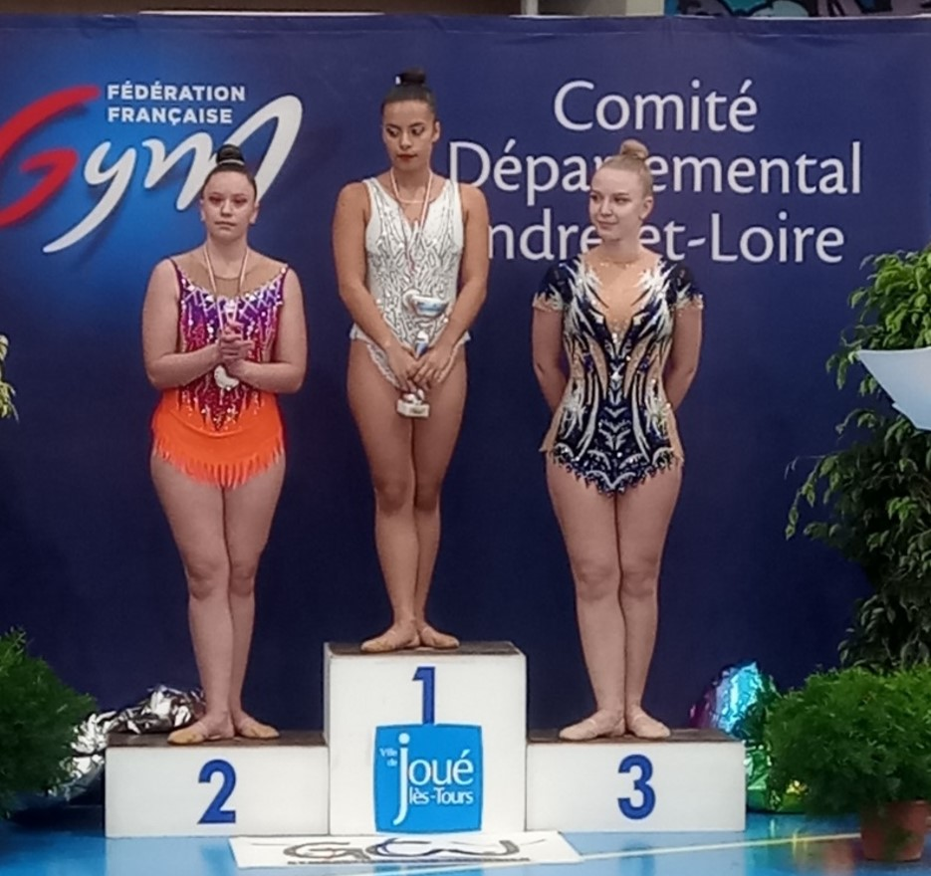
LES CATEGORIES FEDERALES
ET
NATIONALES
Notes:
La compétition de Ligueil , très bien organisée ,

Slide 27
LES FEDERALES
JOUE L TOURS | CHARTRES | ST GERMAIN | BREST | FRANCE
Départ | Région | finale REG | RGPT | BOULOGNE
FEDERALE 14/15
MATHILDE RUBATO | 1 | 4 |  | 15
JOUE
FEDERALE 16/17
ZELIE RICHARD | 1 | 13 | 3
LIGUEIL
FEDERALE 18 +
LILOU RICHARD | 1 | 18 | 2
LIGEUIL
Notes:
MATHILDE RUBATO de JOUE L T après sa 4 -ème place en région , a été sélectionnée pour le regroupement à BREST ou elle termine 15 -ème
LILOU RICHARD termine 2 -ème de sa catégorie à la finale régionale et ZELIE RICHARD 3 -ème toutes 2 de LIGEUIL
pas de gym sélectionnées aux France

Slide 28
Départ | Région | RGPT | FRANCE
JOUE LES TOURS | CHARTRES | BREST | BOULOGNE/M
NATIONALE C 10/11
ORIANE REGNIER –ROBERT | 1 | 5 | 9
LIGUEIL
NATIONALE C 12/13
CHLOE LATINIER | 1 | 4 | 17
LIGUEIL
NATIONALE C 14/15
 | ERIKA ABDURAKHMANOVA | 1 | 3 | 7
 | MARGAUX ROLLAND | 2 | 6 | 11
 | MAELI VAZ-FILIPE | 3 | 7 | 10
 | MAYLIS LAFFARGUE | 4 | 5 | 14
JOUE
LIGUEIL
LIGUEIL
LIGUEIL
NATIONALE C 16/17
 | INES DOMINE | 1 | 6 | 12
LIGUEIL
NATIONALE C 18 ET +
EIRYNN ROLLET | 1 | 2 | 16
JOUE
MARINE LEDROIT | 2 | 7 | 15
LANA TANOUS | 3 | 14
CANDICE MEUSNIER | 4 | 9 | 19
JOUE
LIGUEIL
LIGUEIL
Notes:
LES MEILLEURS PLACES :
Erika de JOUE LE STOURS , fait 3 -ème aux régions et termine 7 -ème aux regroupement
et Oriane de LIGUEIL termine 9 -ème au regroupement à BREST ,
pas de gym sélectionnées aux France

Slide 29
JOUE L TOURS | CHARTRES | BREST | FRANCE
Départ | Région | RGPT | VILLENEUVE D’ASCQ
NATIONALE B 14 /15
 | PHILAE HUNOU | 1 | 2 | 7
 | LOEVA TAMILIO VOLOVITCH | 2 | 4 | 1 | 2
JOUE
JOUE
NATIONALE 7/9
ELIKA ROLLET
MAIWENN ROUX
ABIGAIEL LEFRANC-SHAKHMARTOVA
1 | 4 | 2
2 | 5 | 6
3 | 6 | 11
JOUE
JOUE
JOUE
Notes:
Chez les nationales 7 /9 ans elles se sont qualifiées pour le regroupement
elika termine 2 -ème de sa catégorie
nationale B 14 /15 ANS
Philae , se place 2 -ème en région ,
et LOEVA après sa 1 ère place au regroupement de BREST , elle est qualifiée pour les France ou elle obtient la 3 EME à VILLENEUVE D’ASQ ,

Slide 30

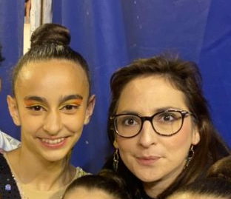
France
VILLENEUVE D’ASCQ
FELICITATIONS à
Loëva TAMILIO-VOLOVITCH
et son entraineur LAURA
De
JOUE LES TOURS
Notes:
BRAVO à LOEVA et son entraineur LAURA pour sa 3 eme place aux France de VILLENEUVE D’ASQ

Slide 31

COMPETITION DÉPARTEMENTALE des ENSEMBLES
18 FEVRIER 2024
LIGUEIL
Notes:
LA compétition des ensembles s’est déroulée à LIGUEIL LE 18 FEVRIER 24

Slide 32
LES ENSEMBLES ET DUOS, ENGAGEMENTS
CLUB: | 7/9 |  | REGIONAL |  |  | DUO |  |  | FEDERAL |  |  | NATIONAL
 | REG | NAT | 10/11 | 12/13 | 14/15 | FEDA TC | NAT TC | NAT 13 - | B 12/13 | B 16/17 | C TC | TC
JOUÉ LES TOURS |  | 1 |  |  |  | 2 | 1 |  | 1 |  | 1 | 1
LIGUEIL | 1 |  | 1 | 1 | 1 | 1 |  | 1 |  | 1 |  | 1
Notes:
15 equipes et duos engagées , avec 66 gymnastes présentes

Slide 33
ÉVOLUTION DU NOMBRE D’ENSEMBLES ENGAGÉS
Notes:
Une augmentation du nombre d’ensembles duos engagés cette année ,
Mais avec 2 club en moins , ( AZAY ET FONDETTES )
JOUE 5 en 2023 CONTRE 7 CETTE ANNEE
LIGEUIL 7 en 2023 CONTRE 8 CETTE ANNEE

Slide 34
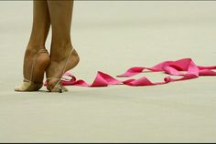
LES RESULTATS
Notes:
Résultats des ensembles

Slide 35





2023 2024 | LIGEUIL | BLOIS | ORLEANS | PONT DE –CE CHAMBERY
REG 7 / 9 | LIGUEIL 1ER | LIGUEIL 9 EME
NAT 7/9 | JOUE 1ERE | JOUE 1 ER | JOUE 2 EME
REGION 10/ 11 | LIGUEIL 1 ERE | LIGUEIL 12 EME
REGION 12/13 | LIGUEIL 1 ER | LIGUEIL 8 ÈME
REGION 14/15 | LIGUEIL 1 ER | LIGUEIL 2 EME | LIGUEIL 7 EME
DUO FED A TC | JOUE1 ERE JOUE 2 EME LIGUEIL 3 EME | JOUE 1 ER JOUE 2 EME | JOUE 12 ÈME LIGUEIL 18 ÈME
DUO NAT TC | JOUE 1 ER | JOUE 4 ÈME | JOUE 10 ÈME
NAT 13 - | LIGUEIL 1 ER | LIGUEIL 2 EME | LIGUEIL 6 EME
FED B 12/13 | JOUE 1 ER | JOUE 5 EME | JOUE 11 EME
FED B 16/ 17 | LIGEUIL 1 ER | LIGUEIL 9 EME | LIGUEIL 17 EME
FED C TC | JOUE 1 ER | JOUE 1 ER | JOUE 3 ÈME | JOUE 29 ÈME Pont de Cé
NAT TC | JOUÉ 1ER LIGUEIL 2 EME | JOUE 1 ÈRE LIGUEIL 3 ÈME | JOUE 4 EME LIGUEIL 8 ÈME | JOUE 14 ÈME Chambéry
Notes:
Les résultats des ensembles , beaucoup de podium pour les régions à BLOIS
1 ensemble en catégorie fédérale TC de JOUE LE STOURS se qualifie pour les FRANCE à PONT DE CE

Slide 36
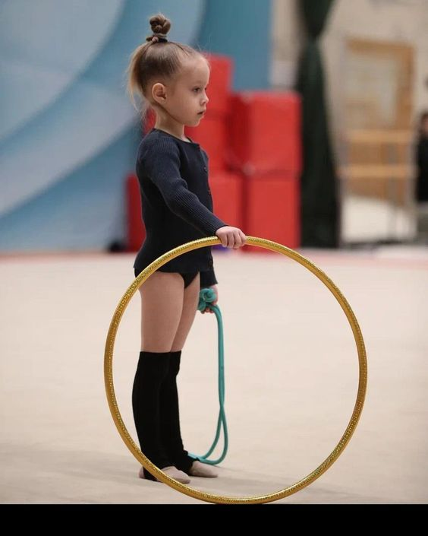
COUPE FORMATION
ETAPE 1
départementale à LIGEUIL :
Organisée le matin des
départementaux des ensembles
ETAPE 2
régionale JOUE LES TOURS:
Chaque gymnaste
a reçu un diplôme
Notes:
Ligueil a organisé la première étape lors des championnats départementaux des ensembles
L’etape 2 à JOUE LS TOURS

Slide 37
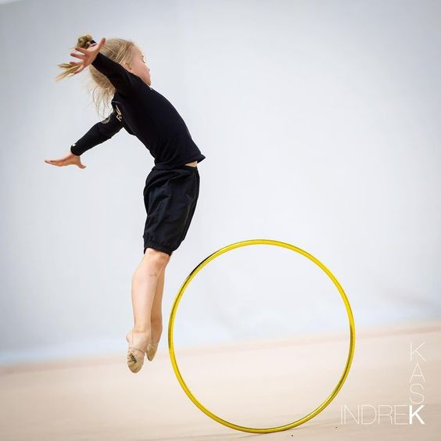
REPARTITION DES ENGAGEES CF
COUPE FORMATION 2 :7
JOUE LES TOURS :3
LIGUEIL :4
6 sur 7 reçues
COUPE FORMATION 3 :5
JOUE LES TOURS: 5
LIGUEIL :0 toutes reçues
Notes:
Les coupes formations
En CF 2, 7 gyms :3 à JOUE et 4 à LIGUEIL
CF 3 :5 gyms de JOUE LES TOURS

Slide 38
Notes:
une grosse baisse par rapport aux années précédentes , peut être du au nouveau programme , au niveau demandé plus élevé , à la multiplication des passages aux engins ou peut être moins de gyms dans cette tranche d’âge???
la relève va être difficile , pour les prochaines années ,
À titre d’exemple :
14 en CF2, 18 EN CF 3 en 2019
2020 COVID
16 N 2 et 13 N3 en 2021
14 EN CF2 ET 13 EN CF 3
11 en CF 2 ET EN CF 3 en 2023

Slide 39
LES STAGES
STAGE DEPARTEMENTAL pour les INDIVIDUELLES :
26 OCTOBRE JOUE LES TOURS
STAGE DEPARTEMENTAL pour les ENSEMBLES et DUOS :
2 MARS LIGEUIL

Slide 40
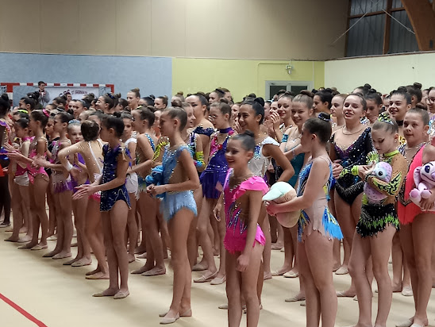
PUBLIC : gymnastes en régional ,fédéral ou national;
HORAIRES : 10H à 17 H
Encadrants :
MARIE de LIGUEIL,
LAURA de JOUE LES TOURS,
Programme :
DANSE CLASSIQUE, avec HELENE de l’association de danse de SAINT AVERTIN.
Pour un cours de placements sauts et pirouettes ,
Déjeuner , pic nic
Passage des compositions des enchainements ,
Passages en musique
Notes:
Lors de ce stage des gyms de LIGEUIL et JOUE ont pu perfectionner leur enchainements , la responsable juge régionale , SABINE BARBIER étant présente pour faciliter la compréhension du nouveau code de pointage ,

Slide 41
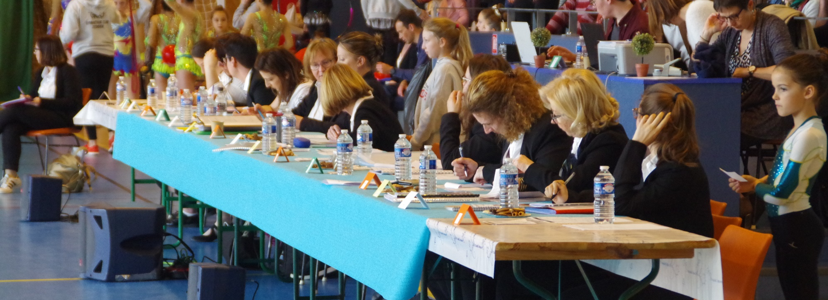
LES JUGES

Slide 42
2023 2024 | NIVEAU 1 | NIVEAU 2 | NIVEAU 3
 | MARGAUX FAIVRE | ISABELLE CHARLAIS | CLEMENCE OUEDRAOGO
 | ELODIE ROLLET | JULIETTE DABOS | RESPONSABLE JUGE GR
 | NOEMI TAMILIO | LAURENCE DABOS | DEPARTEMENT
JOUE | LOEVA TAMILIO | CAROLINE VINCENT | VALERIE BOURGEUIL
 |  |  | LAURA LAMOUREUX
 |  |  | MARIE HUNOU
 | INES DOMINE
 | LILOU RICHARD |  | MARIE SOUQUET
LIGUEIL | LISON DUPUIS | PERRINE ROLLAND | CANDICE MEUNIER
 | EDELINE BRETON
 | ZOE CARDINAULT

Slide 43
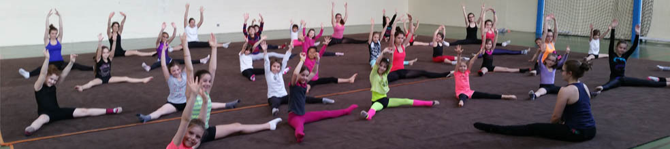
FORMATION : pas de formation

Slide 44
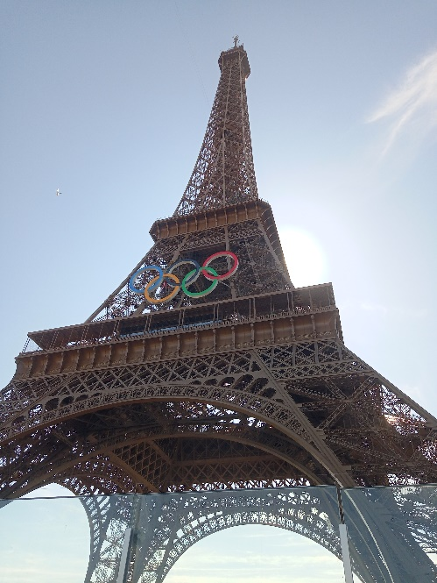
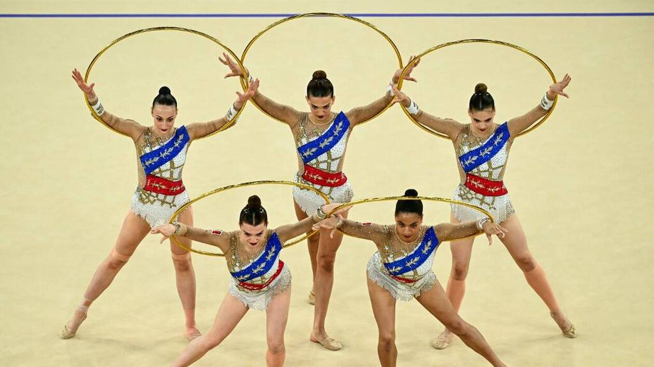
L’EQUIPE DE FRANCE TERMINE 6 EME
AUX JO DE PARIS 2024
Notes:
NOUS SOMMES FIERS DE NOTRE EQUIPE DE France GR ,QUI TERMINE DANS LE TOP 10 DES JO DE PARIS , avec une 6 -ème place
ICI LORS DE LEUR PREMIER PASSAGE

Slide 45
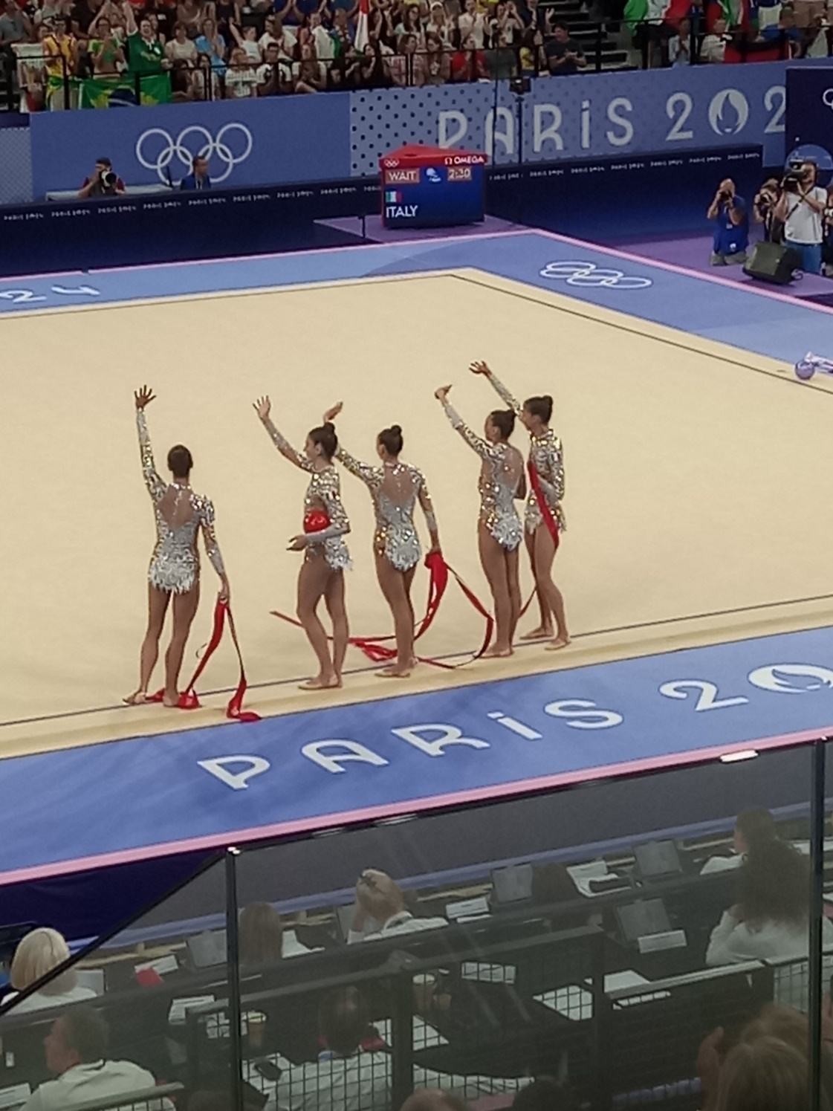
MERCI
ET BONNE SAISON
À TOUS
MERCI
et bonne saison
à tous
Notes:
et Le deuxième passage au ruban ballon ,

Slide 46


Slide 47
INDIVIDUEL
REGIONALE | 7 ans |  |  | 1
 | 8 ans |  |  | 1
FED A 16 + |  |  |  | 1
NATIONAL B 18 ans et + |  |  |  | 3
national 12 ans |  |  |  | 2
EQUIPE
REGIONAL 7/9 ans |  |  | 1
FED B 10/12 ans |  |  | 1
FED B 10/15 ans |  |  | 1
NATIONAL A 10/13 ans |  |  | 1
FED A 12 + |  |  | 1
NATIONAL B 12 + |  |  | 2
INDIVIDUEL | 8
EQUIPES | 7

Slide 48
INDIVIDUEL | REGION
Mathis RENAUDIN FAD A 16+ | 1 er
Léo DIVERRES Régional 7 ans | 3 éme
EQUIPE | REGION | France
FED B 10/12 ans SSG | 3 éme
FED B 10/15 ans SSG | 1 er
NATIONAL 10/13 ans PLSP | 3 éme
FED A 12 + PLSP | 3 éme
NATIONAL B 12 + PLSP | 2 éme | 11 éme

Slide 49


Slide 50
ENGAGEMENTS GAF INDIVIDUEL
FED A Région |  |  |  |  | FED A National
10/11 ans | 12/13 ans | 14/15 ans | 16/17 ans | 18 ans et + | 10/11 ans | 12/13 ans | 14/15 ans | 16/17 ans | 18 ans et +
16 | 11 | 10 | 2 | 6 | 8 | 14 | 16 | 7
PERFORMANCE REGIONALE
7 ans | 8 ans | 9 ans | 10/11 ans | 12/13 ans | 14/15 ans | 16/17 ans | 18 ans et +
 |  | 5 |  |  | 1 | 6 | 3
PERFORMANCE NATIONALE
10 ans | 11 ans | 12 ans | 13 ans | 14 ans | 15 ans | 16 ans | 17 ans | 18/20 ans | 21 ans et +
3 | 3 | 4 | 4 | 2 | 3 | 3 | 2 | 2 | 1

Slide 51
ENGAGEMENTS GAF EQUIPE
FEDERAL B
7/9 ans | 10/11 ans | 10/13 ans | 12/15 ans | 10 ans et +
7 | 9 | 5 | 2 | 1
FEDERAL A REGION
10/11 ans | 10/13 ans | 12/15 ans | 14 ans et + | 10 ans et +
5 | 6 | 0 | 2 | 5
FEDERAL A NATIONAL
10/11 ans | 10/13 ans | 12/15 ans | 14 ans et + | 10 ans et +
1 | 3 | 6 | 0 | 5
PERFORMANCE
7/9 ans | 10 ans et + | 10/11 ans | 10/13 ans | 12/15 ans | 10 ans et + | 12 ans et +
6 | 4 | 1 | 2 | 1 | 1

Slide 52
INDIVIDUEL |  | 132
EQUIPE |  | 72

Slide 53
RESULTATS REGIONAUX CATEGORIE REGIONALE EQUIPES
FEDERAL B
A .AMBOISE | 1 er | 7/9 ans finale A
St SYMPHORIEN | 2 éme | 7/9 ans finale B
RS St CYR | 2éme et 3 éme | 10/11 ans finale B
 | 1 er | 10 ans et + finale B
A LA RICHE | 2 éme | 10/11 ans finale A
FEDERAL A REGION
AVOINE BEAUMONT | 1 er | 10/11 ans
PL St PIERRE des CORPS | 3 éme | 12/15 ans
RS St CYR | 1 er | 10 ans et + finale A
 | 1 er | 14 et +
A. AMBOISE | 1 er | 10 ans et + finale B
A . LA RICHE | 2 éme | 10 ans et + finale B

Slide 54
RESULTATS CATEGORIES NATIONALES EQUIPES
 |  |  | REGION | REGROUPEMENT | France
FEDERAL A | 10/13 ans | Avoine Beaumont | 1 ére |  | 20 éme A2
 | 12/15 | PL St Pierre | 3 éme | 3 éme | 10 éme A3
 |  | A . La Riche |  |  | 4 éme A3
 |  | RS St Cyr |  |  | 10 éme A3
NATIONAL | 10/11 ans | Avoine Beaumont | 1 ére | 1 ére | 7 éme
 | 10/13 ans | Avoine Beaumont | 1 ére | 1 ére | 2 éme
 |  | Joué Les Tours | 3 éme
 | 12/15 ans | Avoine Beaumont | 1 ére | 2 éme | 4 éme
 | 10 ans et + | Joué Les Tours | 1 ére | 2 éme | 10 éme en N2
 | 12 ans et + | Avoine Beaumont |  |  | 1 ére en N1
 |  | Avoine Beaumont |  |  | 10 en N2
PERF REGION | 10 ans et + | PL St Pierre | 1 ére

Slide 55
RESULTATS INDIVIDUELS |  |  |  | REGION | REGROUPEMENT | France
FEDERAL A REGION | 14/15 ans | Alice FARINEAU | RS St Cyr | 3 éme
 | 16/17 ans | Azélie OLIVE | PLSP | 2 éme
 | 18 + | Maélie LERICHE | PLSP | 1 ére
FEDERAL A NATIONAL | 12/13 ans | Loreline BOURDAIS | AB GYM | 3 éme
 | 14/15 ans | Lily GUILLONNET | PLSP | 2 éme
 | 16/17 ans | Meline BEAUHAIRE | A . La Riche | 1 ére
PEFORMANCE REGIONALE | 16/17 ans | Elie DELCANT | PLSP | 1 ére
 |  | Romane VARANDAS | PLSP | 3 éme
NATIONAL | 10 ans | Cassy LEROY | AB GYM | 1 ére | 2 éme
 |  | Emeline LE ROUZIC | AB GYM | 2 éme | 3 éme | 18 éme
 | 11 ans | Cali MENDY | AB GYM |  | 1 ére
 |  | Nina BASSETTO | AB GYM | 1 ére
 |  | Elina NEMOUR | AB GYM | 2 éme |  | 1 ére
 |  | Eve NIQUET |  |  |  | 34 éme
 | 12 ans | Rose MARCHAND | AB GYM | 1 ére | 1 ére | 3 éme
 |  | Kelia KONATE | AB GYM | 2 éme |  | 74 éme
 |  | Haydee RINGO | GCJ |  | 3 éme | 60 éme
 |  | Lilou PEREZ | GCJ | 3 éme
 | 13 ans | Elly SOUZA DE LIMA | AB GYM | 1 ére | 1 ére | 3 éme
 |  | Lana CUTULLIC | AB GYM |  |  | 51 éme
 |  | Mathilde HECQUET | AB GYM | 2 éme |  | 38 éme
 | 14 ans | Laura ANNE | AB GYM | 1 ére | 1 ére | 13 éme
 |  | Carla DUBOIS | AB GYM | 2 éme
 | 15 ans | Eloa LOUARN | AB GYM | 1 ére | 1 ére | 17 éme
 |  | Faustine LOZAY | GCJ | 2 éme
 |  | Camille LOOSE | GCJ | 3 éme
 | 16 ans | Elly BOMPOIL | AB GYM | 1 ére |  | 7 éme (B)
 | 17 ans | Clementine RODRIGUES | GCJ | 3 éme
 | 18/20 ans | Lucille LOOSE | GCJ | 2 éme

Slide 56
France ELITE
AVENIR 11 ans | Laly COLAS | ABG | 2 éme
 | Caly MENDY | ABG | 4 éme
ESPOIR 13 ans | Clara ROGER | ABG | 5 éme
JUNIOR | Elena COLAS | ABG | 1 ére | 1 ére Barres | 4 éme Poutre | 2 éme Saut | 1 ére sol
 | Perla DENERECHE | ABG | 3 éme | 3 éme Barres | 3 éme Poutre |  | 3 éme sol
SENIOR | Lea FRANCERIES | ABG | 13 éme | 5 éme poutre

Slide 57
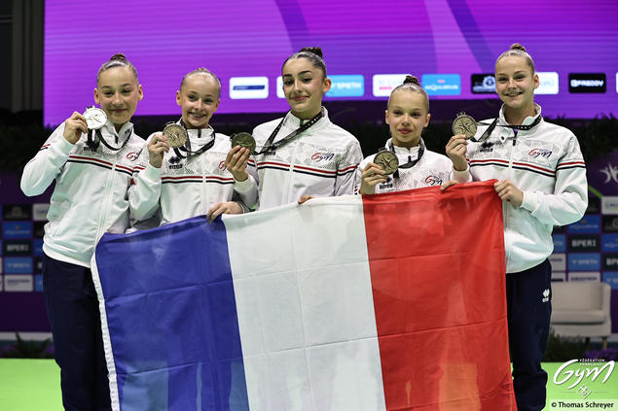
CHAMPIONNAT D’EUROPE JUNIOR
Elena COLAS et Perla DENECHERE 1 championnes d’Europe junior par équipe
Elena COLAS 1^{ére} au concours général – 3^{éme} au saut – 1^{ére} aux barres
Perla DENECHERE 13^{éme} au concours général – 3^{éme} au sol

Slide 58
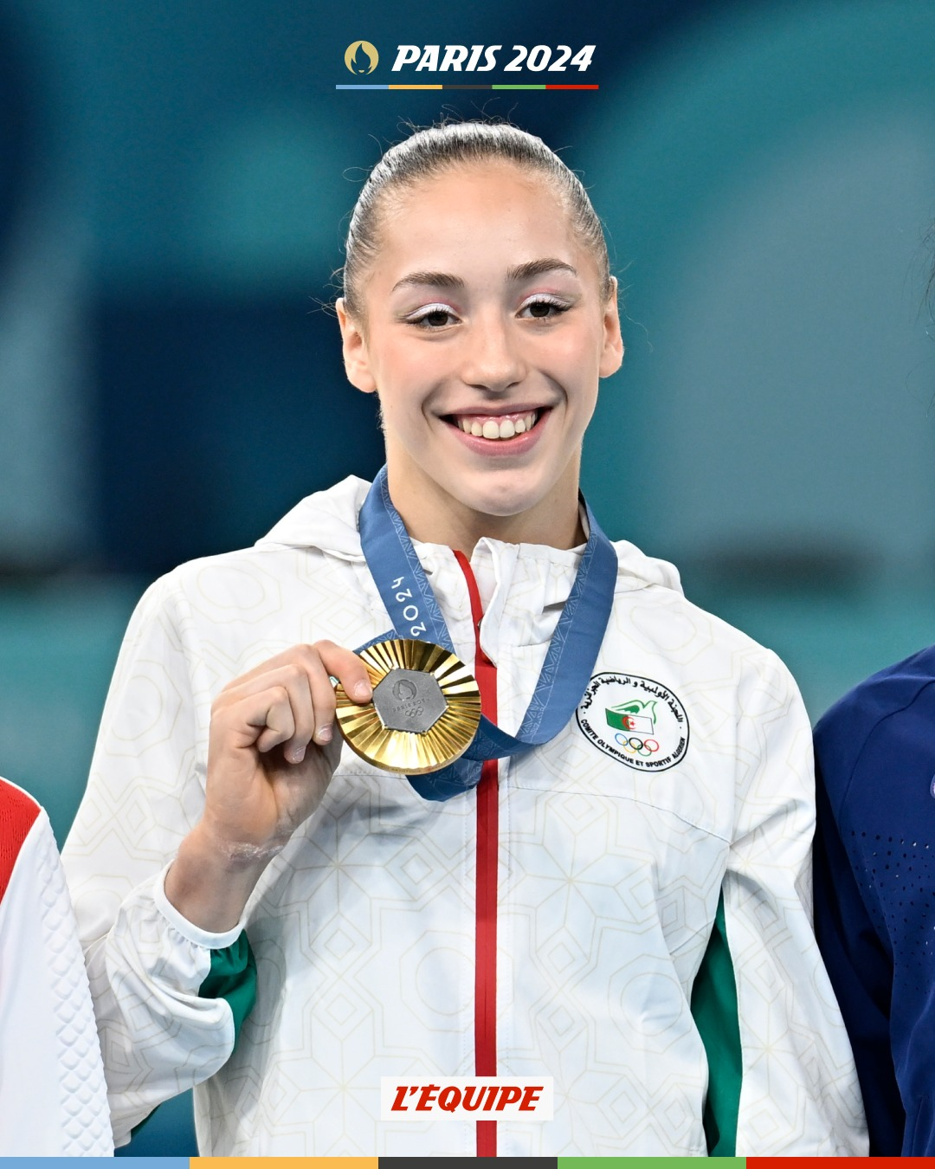
Et Kaylia NEMOUR
CHAMPIONNE OLYMPIQUE

Slide 59


Slide 60
TEAM GYM FEDERALE C , Lingua Capoiera : 1er en région
NATIONAL C MIXTE 10 ans ET +, ST Pierre-des-Corps : 1er en région 4ème en regroupement 11ème en finale Nationale

Slide 61
Résolutions
COMITE DEPARTEMENTAL DE GYMNASTIQUE

Slide 62
Résolution 1 Compte-rendu d’activité
En application des dispositions légales et après avoir pris connaissance de l’avis du comité directeur FFG37, l’assemblée générale décide d’adopter le compte-rendu d’activités du 01/09/2023 au 31/08/2024.
Résolution 2 Compte-rendu financier
Après avoir pris connaissance du rapport financier, l’assemblée générale approuve les comptes de l’exercice clos du 01/09/2023 au 31/08/2024, tels qu’ils lui ont été présentés ainsi que leurs opérations traduites dans ces comptes, et résumés dans ses rapports. En conséquence, elle donne aux administrateurs quitus de l’exécution de leur mandat pour ledit exercice.
Résolution 3 Affectation du résultat de l’exercice au 31/08/2024
L’assemblée générale décide d’affecter le résultat de l’exercice au 31/08/2024 dans le compte « report à nouveau ».
Notes:
Qui est contre ?
Qui s’abstient ?
Merci.

Slide 63
Résolution 4 Budget prévisionnel
En application des dispositions réglementaires et après avoir pris connaissance de l'avis du Comité Directeur, l'Assemblée Générale Ordinaire décide, pour la saison 2024 / 2025 de maintenir les tarifs et droits d’engagements pour les finales départementales conformément au tableau ci-dessous (prix en euros) :
COMITE DEPARTEMENTAL DE GYMNASTIQUE
FFG37
Notes:
Qui est contre ?
Qui s’abstient ?
Merci.

Slide 64
Résolution 5 Budget prévisionnel
En application des dispositions légales et après avoir pris connaissance de l’avis du comité directeur FFG37, l’assemblée générale décide d’adopter le budget prévisionnel 2024/2025.
Résolution 6 Délégation de pouvoir
L’assemblée générale donne pouvoir au président pour signer toute convention et effectuer toute demande de subvention auprès des différentes collectivités territoriales de leurs établissements publics et des services de l’état.
Notes:
Qui est contre ?
Qui s’abstient ?
Merci.

Slide 65
2024 - 2025
COMITE DEPARTEMENTAL DE GYMNASTIQUE
FFG37

Slide 66
Projets
Tous les clubs du département soient labellisés
Coupe Départementale
Rencontres de proximité
Foire de Tours
Caravane sportive
Intervention sur le périnée
Réunion du comité directeur de manière mensuelle
Café’Gym (l’ensemble des clubs), pour maintenir un dynamisme départemental.
Formation au logiciel de compétition et autre.
Colloque Annuel du Management Associatif CAMA 2025.
COMITE DEPARTEMENTAL DE GYMNASTIQUE
FFG37
Notes:
Voici les projets que nous souhaitons mettre en place pour cette nouvelle saison

Slide 67
Compétitions 2024-2025
Disciplines | Compétitions | Dates | Lieux
GR | Individuelles | 13 Octobre 2024
 | Ensembles | 8 Mars 2025
 | Coupe Formation GR
GAM / GAF | Individuelles Perf + Féd A | 18 et 19 Janvier 2025
 | Equipes Nat + Perf + Féd A | 1 et 2 Février 2025
 | Equipes Féd B + Féd A R° | 1 et 2 Mars ou 30 et 31 Mars 2025
Toutes spécialités | Coupe Départementale | 14 Juin 2025
COMITE DEPARTEMENTAL DE GYMNASTIQUE
FFG37
Notes:
Les dates des compétitions de cette saison, avec une double possibilité pour celle des féd B et féd A région en fonction de qui organisera. Les lieux ne sont pas encore définis, cela le sera lors de la prochaine réunion de bureau,

Slide 68



COMITE DEPARTEMENTAL DE GYMNASTIQUE
FFG37

Slide 69

La parole aux invités

Slide 70


COMITE DEPARTEMENTAL DE GYMNASTIQUE
FFG37

Slide 71


